Slide 1
فريق العمل
تسجيل مستخدم جديد
تعديل صلاحيات المستخدم
تغيير مستوى تحكم المستخدم
تعديل كلمة المرور المنسية لمستخدم من فريق العمل
توقيف المستخدم

Slide 2
أولا: تسجيل مستخدم جديد

Slide 3
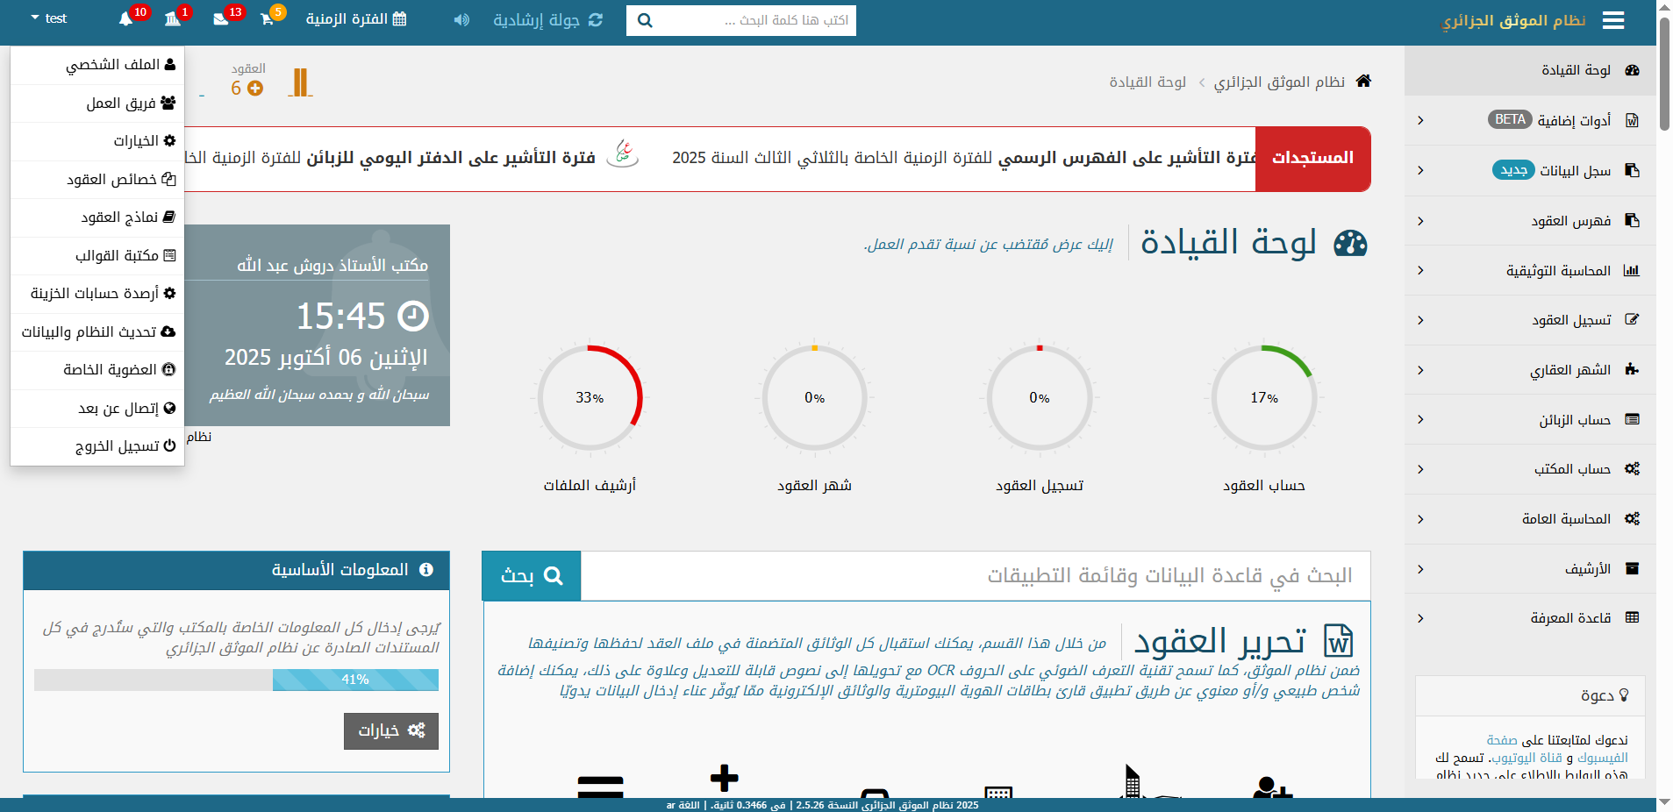
لتسجيل مستخدم جديد في فريق العمل انقر على اسم حسابك، ثم انقر على "فريق العمل"

Slide 4
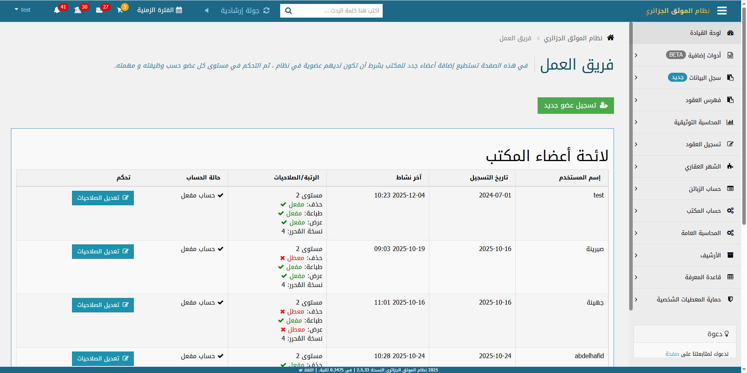
ثم انقر على زر "تسجيل عضو جديد"

Slide 5
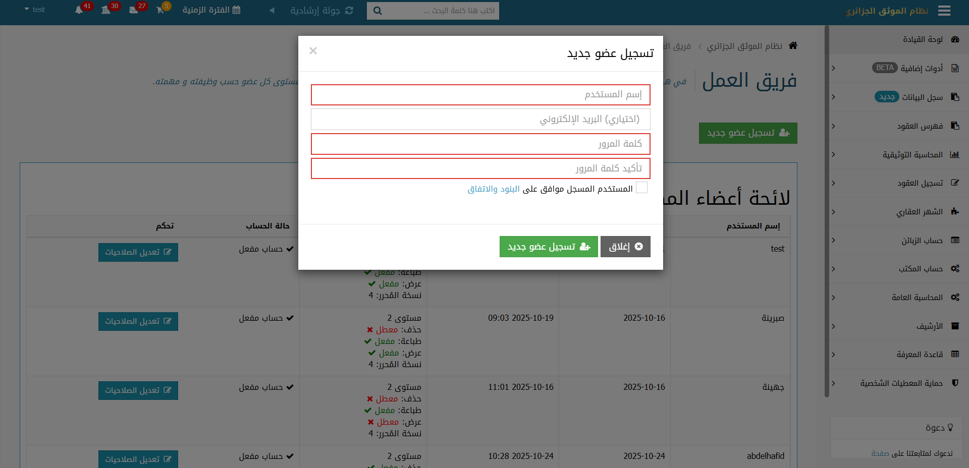
قم بإنشاء اسم مستخدم وكلمة مرور للمستخدم الجديد
ثم اضغط على زر "تسجيل عضو جديد"

Slide 6
سوف يظهر في "لائحة أعضاء المكتب"

Slide 7
ثانيا: تعديل صلاحيات المستخدم

Slide 8
عند انشاء مستخدم جديد لن يكون قادر بشكل افتراضي على الوصول لأي قسم، من باب حفظ سرية المعلومات وعرضها للأشخاص المسموح لهم بذلك فقط، لهذا تُمَكِّن هذه الخاصية من السماح للمستخدم بالوصول لأقسام معينة من النظام.

Slide 9
اضغط على زر "تعديل الصلاحيات"

Slide 10
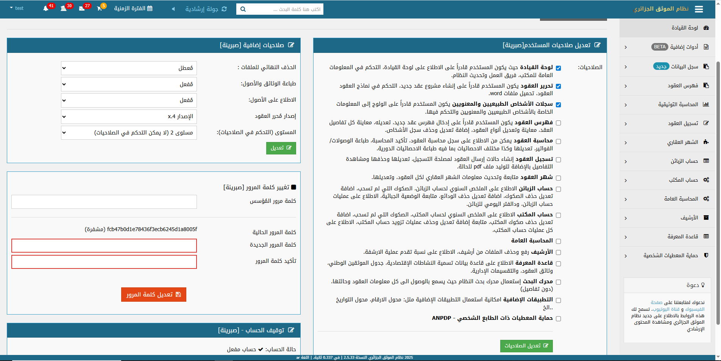
1) حدد الصلاحيات المراد منحها لهذا المستخدم
2) ثم قم بالضغط على زر "تعديل الصلاحيات" لتفعيل اختياراتك

Slide 11
ثالثا: تغيير مستوى تحكم المستخدم

Slide 12
حتى لو تم منح صلاحيات لمستخدم معين للوصول لأقسام من النظام فإنه يمكن إضافة لذلك تحديد درجة التحكم، بمعنى انه يمكن تقييد عمليات مثل الحذف، العرض والطباعة.

Slide 13
اضغط على زر "تعديل الصلاحيات"

Slide 14
1) اختر صلاحيات التحكم حسب رتبة المستخدم
2) ثم قم بالضغط على زر "تعديل الصلاحيات" لتفعيل اختياراتك

Slide 15
رابعا: تعديل كلمة المرور منسية لمستخدم من فريق العمل

Slide 16
في حالة نسيان أحد مستخدمي النظام لكلمة مروره، فإنه يمكن للمؤسس (الأستاذ) تغيير كلمة المرور من خلال هذه الخاصية. وهذا بإدخال كلمة المرور الحالية للمؤسس ثم إنشاء كلمة مرور جديد دون الحاجة للقديمة.

Slide 17
اضغط على زر "تعديل الصلاحيات"

Slide 18
كما يمكنك تعديل كلمة مرور حساب المستخدم من هنا
تغيير الصور

Slide 19
خامسا: توقيف المستخدم

Slide 20
في حالة توقف المستخدم عن العمل في المكتب، يمكن توقيف حسابه عن طريق هذه الخاصية، للتأكد من عدم دخوله مرة أخرى، ولمعرفة متى كانت آخر مرة عمل فيها في المكتب (تاريخ نهاية العمل)

Slide 21
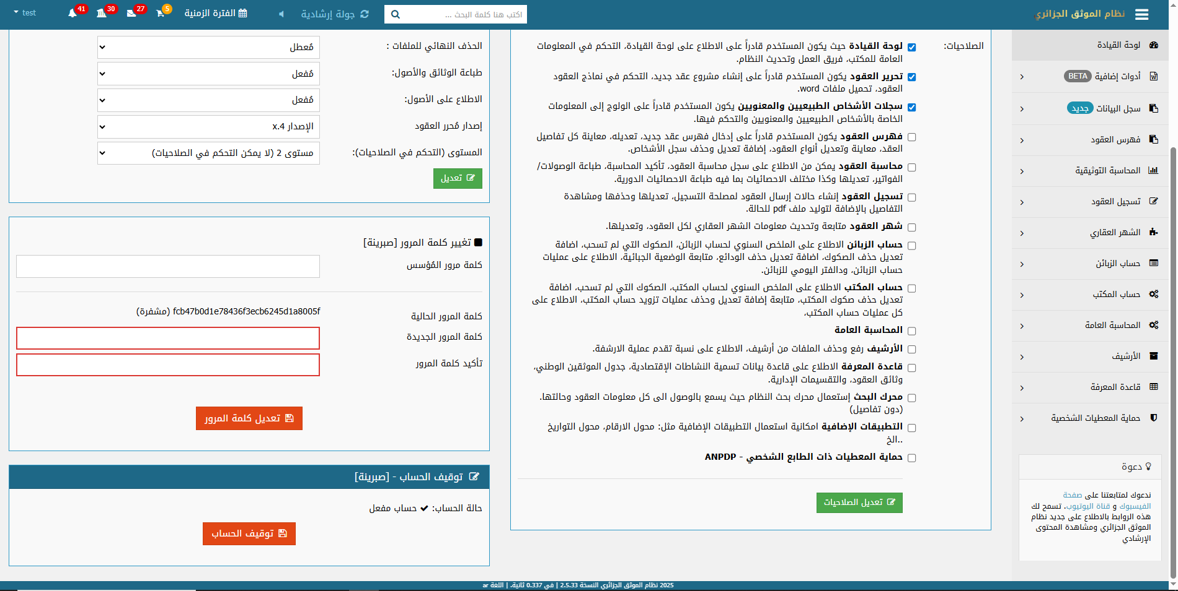
في نفس الصفحة، يمكنك توقيف الحساب بالضغط على زر "توقيف الحساب"

Slide 22
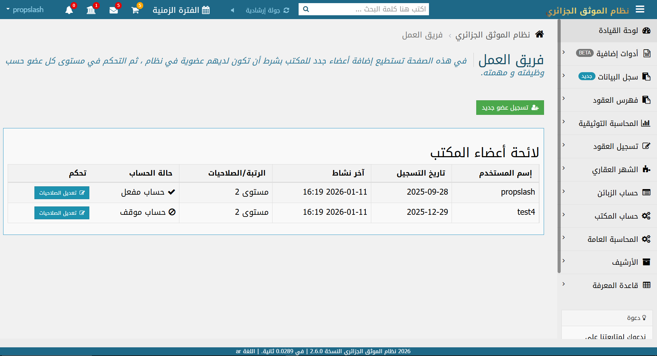
تم توقيف الحساب، مما يعني أنه لا يمكن للمستخدم الولوج إليه مجددا

